Slide 1
Presentazione mhw1 Nunzio Borzì 1000014523

Slide 2
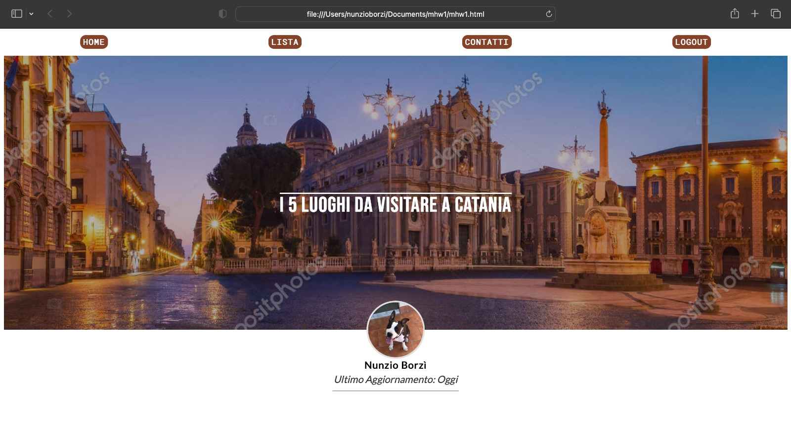
Larghezza massima: 780px
500px
100px
50px

Slide 3
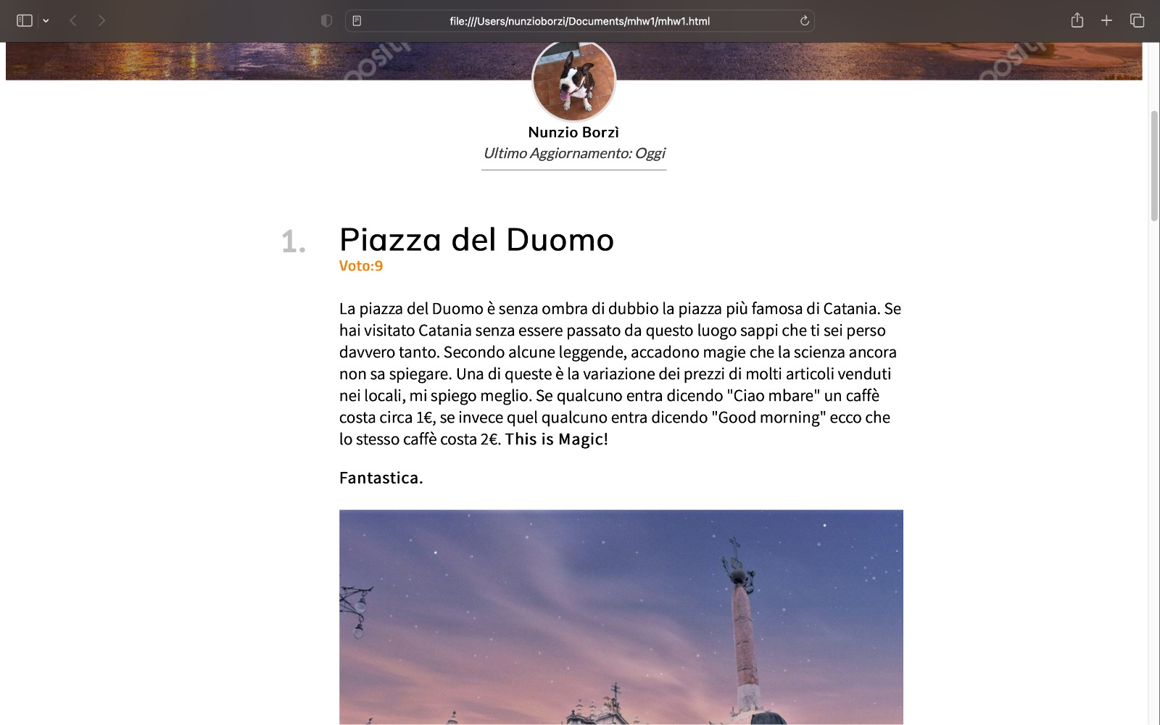
66.67% della pagina
40px
60px
20px
20px
20px

Slide 4
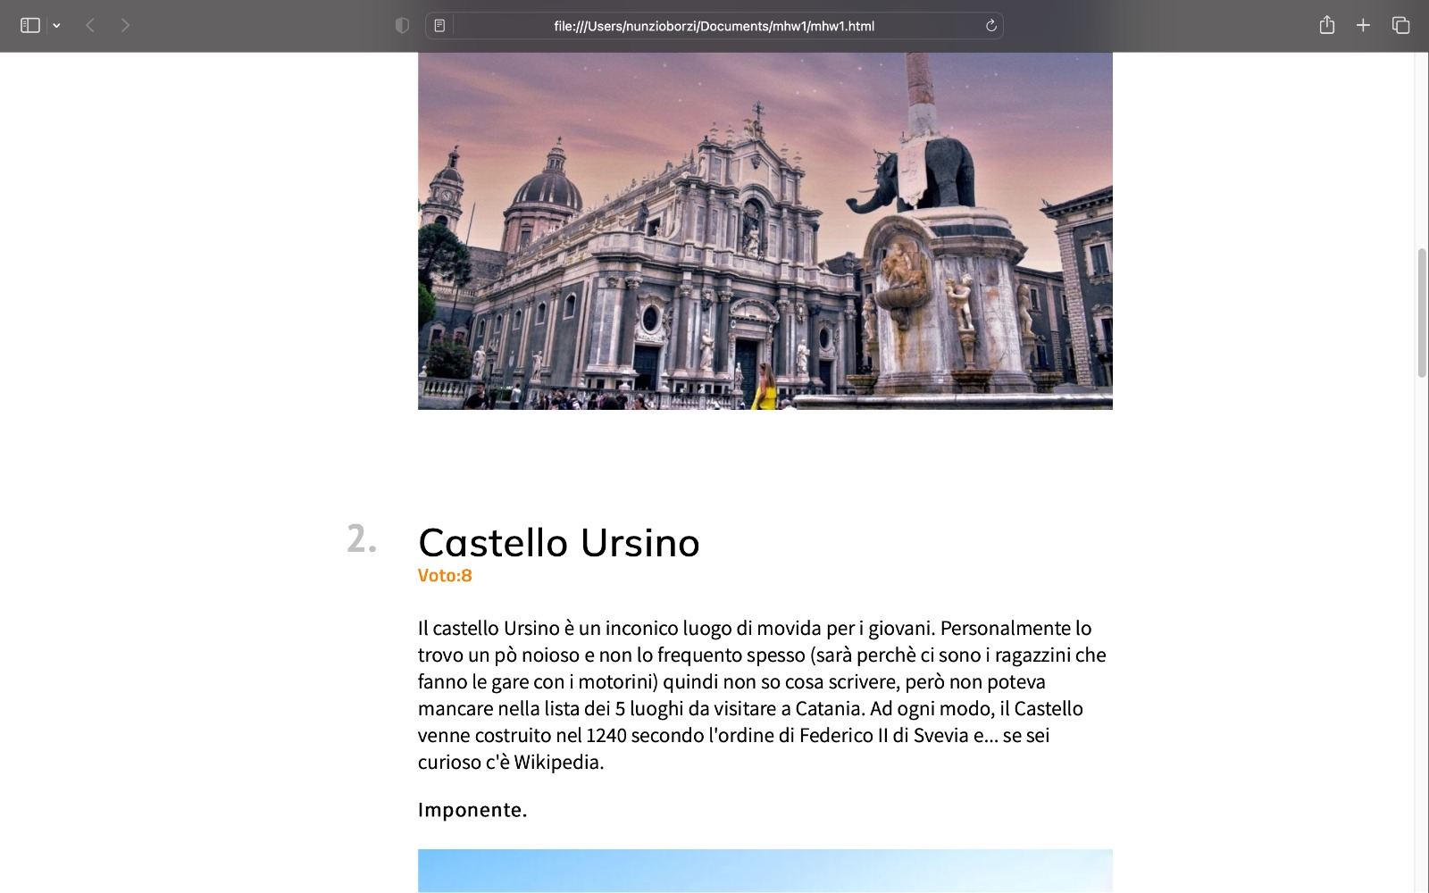
120px

Slide 5

Breve descrizione dell’implementazione
Il file html è composto da:
Il tag <head> dove sono presenti tutti i link di Google Font necessaria per formattare il testo, il file CSS, e un tag <meta> per rendere fruibile il sito da dispositivi mobili che hanno una risoluzione diversa, e poi il charset perché il mio cognome finisce la «ì» (☺).

Slide 6

2. La barra di navigazione <nav>.
3. Un header che ha come background la foto di piazza del Duomo, un <div> per l’overlay, un <div> che contiene del testo, e un <div> con id blocco profilo che contiene l’immagine del profilo e il testo.
4. Una section che contiene un <div> flex, che a sua volta contiene altri blocchi rispettivamente per il numero progressivo, il nome del luogo, la descrizione (spero che sia un po’ divertente), un aggettivo e infine un blocco per la foto.
5. Un footer che contiene testo

